Slide 1
ДИПЛОМДЫҚ ЖҰМЫС
Тақырыбы: «Соколов-Сарбай таулы өндіріс бірігуінің бүлінген жерлерін қалпына келтіруінің экологиялық ерекшеліктері»
5В060800 мамандығы бойынша – Экология
Орындаған: Иманкулова А.К
Ғылыми жетекші: З.Г. Жокушева
аға оқытушы

Slide 2
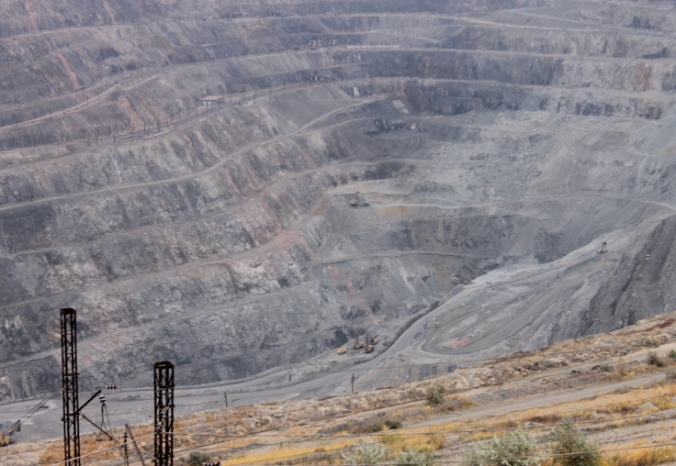
Жұмыстың мақсаты:
Соколов-Сарыбай кенінің қоршаған ортаға шығаратын зиянды заттарын зерттеу.

Slide 3
Жұмыстардың мiндеттерi келесiге тiреледi:
1. ССКБО шығатын зиянды заттарына сипаттама беру. 2. ССКБО шығатын зиянды заттарының флораға тигізетін зиянды әсерін зерттеу.
3. ССКБО шығатын зиянды заттарының фаунаға тигізетін зиянды әсерін зерттеу.
4. ССКБО таулы өндіріс бірігуінің бүлінген жерлерін қалпына келтіруінің экологиялық ерекшеліктері.

Slide 4
Үйінділерде топырақ жамылғысымен және онсыз, кейбір кезде минералдық тыңайтқыштарды енгізумен де әр түрлі субстраттарда жергілікті флора мен жақын аймақтардағы өсімдіктерден әр түрлі шөптер, сонымен катар ағашты және бұталы өсімдіктер пайдаланылып көрілді. Егу мен отырғызулар үйінділердің әр түрлі ярустарында өткізілді.
Алынған субстраттар нұсқалары келесі:
I.Төртінші ретті кұмбалшық пен неогенді құмдар қосу 10 см құнарлы топырақ қабаты.
II.Төртінші ретті құмбалшық қосу минералдық тыңайтқыштар.
III.Мел құмдары мен құмайт қосу 15-20 см құнарлы топырақ қабаты.
IV.Үшінші ретті чеган балшықтары қосу 100 см потенциалды немесе аз
жарамды жыныстар қосу 10 см құнарлы топырақ қабаты.

Slide 5
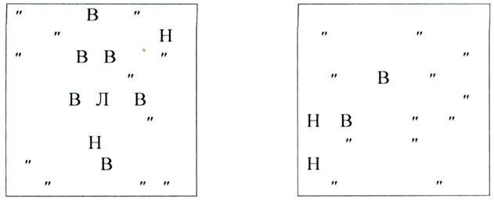
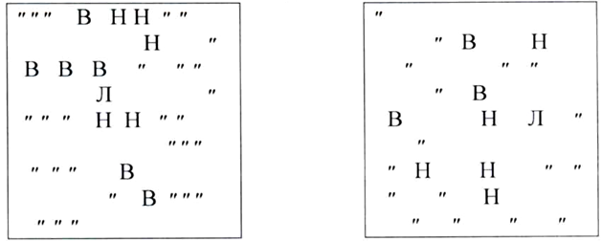
№ 1 учаскесі Төртінші ретті және неогенді құмдар
Жоба 45-50% жабылған
Жоба 70-80% жабылған
NPK тыңайтқышын енгізгенде
Тыңайтқышсыз
№ 2 учаскесі Төртінші ретті орман тектес құмбалшықтар
Жоба 85-90% жабылған
Жоба 50-60% жабылған

Slide 6
№ 3 учаскесі Мел құмайты
Жоба 40% жабылған
Жоба 22-24% жабылған
Изолляц.қабатсыз және
топырақпен жабусыз
Құмайттың изолляц.қабаты 100 см.+
10 см.топырақ қабатымен жабу
№ 4 учаскесі Чеган құмдары
Жоба 10-15% жабылған
Жоба 30-35% жабылған

Slide 7
Жерді қайта құнарландыру,
Рекультивация (лат. re — қайта не кері әсерді білдіретін қосымша және cultіvo — өңдеу) — бүл бұзылған жерлердің биологиялық өнімділігі мен шаруашылық құндылығын бұрынғы қалпына келтіруге бағытталған инженерлік-техникалық, мелиоративтік, агротехникалық шаралардың кешені. Рекультивация объектілеріне: карьерлер, олардың үйінділері және т.б. жерлер жатады.
Жерді қалпына келтіру жөніндегі жобада келесідей мәселелер қарастырылады: топырақтың құнарлы қабаты, алынатын учаскенің ауданы есептеліп, біріншісінің қалыңдығы сыдырып алынатын құнарлы қабаттың көлемі анықталады, уақытша үйінділерді қоятын орын алынған ТҚҚ пайдалану бағыттары белгіленеді.

Slide 8
Жалпы жерді қалпына келтіру жөніндегі жұмыстар екі кезеңде жүргізіледі:
1) техникалық,
2) биологиялық.
Біріншісінің мақсаты жер бетінің кеңістік қасиеттерін қалпына келтіріп биологиялық рекультивацияға осы жағынан жағдай жасау. Бұл кезең жерді тегістеуді, керекті жағдайда химиялық мелиорацияны жүргізуді жол, гидротехникалық және басқа инфроқұрылымдарды қалыптастыруды қамтиды. Ал екіншісі міндетті жердің құнарлығын және өзгерген жер учаскелерін қалпына келтіру, ол үшін эр түрлі агротехникалық, фитомелиорациялық шаралар қолданылды. Бұл іс- әрекеттердің мақсаты сол жердің флора мен фаунасын, жалпы шаруашылық құндылығын қалпына келтіру.
Қалпына келтірілген жерлерді қолданудың негізгі бағыттары:
ауыл шаруашылығында, егер қайта қалпына келтірілген жерлер ауыл шаруашылық алаптары болса;
орман шаруашылығы, егер орман екпелері болса;
балық шаруашылығы, егер балық өсіру су айналым құрылысы болса;
су шаруашылығы, әр түрлі мақсаттағы төменгі рельефте су қоймалары құрылысы;
рекреациялық, егер бұзылған жерлерде демалыс зоналарының құрылысы;
санитарлық-гигиеналық, егер қоршаған ортаға зиян келтірілген, халық шаруашылығына қолдануға тиімсіз бұзылған жердің биологиялық және техникалық консервациясы қарастырылса;
құрылыстық, егер бұзылған жерлерді өндірістік және азаматтық құрылыстар салуға ыңғайландыру.

Slide 9
Жерді қайта құнарландырудың өзектілігі-бүлінген жерлерді халық шарушылығына мақсатты түрде пайдалану үшін өсімдіктер мен жануарлар дүниесін яғни табиғи ресурстарды қалпына келтіру адам денсаулығын жақсарту.
Бүлінген жерлер адам денсаулыға қауіп туғызады ,яғни ар түрлі өндірістік қалдықтар адам денсаулығының нашарлауына әкеп соқтырады.
Ғалымдардың есептеулері бойынша адамдардың денсаулық жағдайы 50—52%-ы — өмір сүру салтына, 20-25%-ы — тұқым қуалау факторларына, 18—20%-ы — қоршаған орта жағдайларына, ал 7—12% ғана денсаулық сақтау саласының деңгейіне байланысты болады. Антропогенді факторлар бұрын болмаған, жаңа техногенді ауруларды туғызады.Сондықтан жерді қайта құнарландыру ,оларды қалдықтардан тазарту адам денсаулығына да әсер етеді.

Slide 10
1. Соколов-Сарыбай кенорнының жалпы сипаттамасы.
Соколов-сарыбай кен байыту комбинаты 1954 жылы 30 маусымда Соколов және Сарыбай магнетиттық руда кен орнында ашылған.
«ССГҚӨ» АҚ қазіргі кезде Қазақстан Республикасында темір рудаларын байыту және алу бойынша ірі кәсіпорындардың бірі, сонымен қатар бұнда өнімдердің шығарулары өседі, оның сапасы жақсартылады, жаңа технологиялар енгізіледі.
Шикізат базасы .Қосылған байытылған фабрикаларда өңдеу үшін шикі темір рудасының көзі Сарыбай, Соколов, Качар, Құржұнкөл карьерлері, сонымен қатар Соколов жер асты бұлағы болады. Карьерлер – құнды инженерлік құрылыстар, олардың тереңдіктері: Сарыбай – 460 метр (жобада 610 метр), Сококлов – 470 метр (жобалық 580 метр), Качар – 320 метр (жобалық 750 метр). 01.01.2004 жылы темір рудаларының қорларының пайдаланыста болғаны 3361 млн. тонна.

Slide 11
Ластануы.
Соколов-Сарбай кен байыту комбинаты қоршаған ортаны адамның іс -әрекеті нәтижесінде ластандырады. Осы кен байыту қоршаған ортаға әсер етіп ластандыруын мынандай негізгі түрлерге бөлуге болады: СС кен байыту комбинаты, асбест комбинаты, кірпіш зауыты, темір бетон конструкциялар комбинаты, автокөліктер т.б. Олар қоршаған ортаға келесі зиянды заттарды бөліп шығарады: темір қосылыстарын, шаң-тозаң, фосфор оксидтерін, қорғасын, мырыш, көміртек оксидін, ауыр металлдарын, кұйе. [14]
Кен қалдықтарын үйіп сақтау қоршаған ортаға мынандай бағыттарда теріс ықпал жасайды: сол жердің флорасына, фаунасына, шаруашылыққа пайдаланатын жерлерді бүлдіру және басып қалу; су көздерін ластау және гидробалансты бұзу (әсіресе тастан қамал жасағанда); атмосфераны ластау. Осыған байланысты техногендік кен орындарды игерудің өнеркәсіптік те, практикалық (экономикалық) мәні де, экологиялық маңызы да үлкен.
Кен байыту қалдықтарын кең масштабта құрылыс материалы ретінде пайдаланбау, олардың құрамында аз мөлшерде болса да әр түрлі құнды материалдардың болуына байланысты. Өйткені орасан зор қалдық үйінділері мен тастанды қоймаларындағы материалды алдағы уақытта қайта өңдеуқолға алынуы керек. Осыған байланысты фабрикалрдың тастандылары әзірше өте аз мөлшерде пайдалынылады.

Slide 12
ССКБО флораға тигізетін зиянды әсері.
Өсімдіктер табиғат ортасының маңызды жиынтығы ретінде, қоршаған ортаның өзгерістеріне өте сезімді болып келеді. Флора белдеулерінде көптеген өзгерістер техногенді факторлардың әсерінен пайда болады. Біз қарастырып отырған флорамыз ССКБО жанындағы жатқан территориялар. Ол кен байыту келесі күкіртті темір рудаларын, темір рудалы концентраттарды, әктас, бентонит шикізаттарын өндіреді. Бұл өндіру барысы құрғақ жұмыс үрдісін жүргізу технологиясымен байланысты олар: үгу, жару, кептіру, транспорттау және құрғақ өнімдерді жинап қою сонымен қатар домаланған грунтты (окатышей) күйдіру жұмыстары. Осы үрдістерден пайда болған шаңдар мен газдар өндірістің теріс әсері болып табылады, олардың құрамында (Ca, Mg, S, F, P, V, Co, Cu, As, Zn, S₁) т.б. бар. Бұл зиянды заттардың маңызды көлемі ұзақ уақыт бойы қоршаған ортаға шығарылады да ауа бассейнінің ластануына әкеледі. Рудный қаласының территориясында зиянды заттардың, әсіресе шаң мен күкірт газының есеп бойынша концентрациясы ШРК-дан 3 есе жоғары.
Бұл территорияда флораға зерттеулер жүргізу барсында флористикалық және эколого-фитоцинетикалық табиғи құрамы зоналды типке сәйкес келді. Техногенді жүктемесінің әсері өсімдіктердің ішкі және сыртқы құрамының өзгеруін туғызады. Ол өзгерістер ССКБО территориясына жақындаған сайын анық көрінеді. Өсімдіктердің көрсеткіштері бойынша зиянды әсер территориядан 6-12 км- ге дейін байқалады. Дала флорасында көптеген өсімдіктер түрі құрып кеткен. Ақырында таза, табиғи дала шөптесін өсімдіктердің түрі құрып, сирек кездесетін түрлер қатарына кірді. Олардың онын рудералды түрлер басады. Мүкті өсімдіктер жамылғысы сиреп жоқтың маңы деп айтуға болады, биік өсімдіктердің де қатары сиреуде.

Slide 13
ССКБО фаунасына тигізетін зиянды әсері.
Топырақ фаунасы, жеке алғанда ірі омыртқазыздар жинағының жануарлары («мезофауна» тобы) – құрлық экожүйесінің басты жиынтығының бірі. Көптеген зерттеулер жұмыстарында, топырақ сапрофагтарының түскен өсімдіктердің біріншілік деструкторлары ретінде алдынғы орын алатындары көрсетілген. Омыртқазыздар топырақты құнарлату ретінде негізгі маңызды рол атқарады. Ал техногенді ауыр металдар эмиссиясы ортаның қышқылданған фонының топырақ мезофаунасына теріс әсер тудырады.
Әр географиялық белдеулерде және ландшафтарда топырақ омыртқасыздар бірлестігі ластанудың әр түріне бірдей сезгіш келеді. Олардың көрсеткіштері:
1. Жалпы молшылықтарының кемуі (даралардың тығыздығы және биомассалары).
2. Таксономдық әртүрлілігінің төмендеуі.
3. Эвритопты түрлер тобының өсуі.
4. Кеңістік бірқалыптылығының және тығыздығының топырақтың төменгі қатарларына жылжуы.
5. Трофикалық құрылысының өзгеруі, ол, сапрофагтар түрлерінің кемуі және фитофагтар түрлерінің өсуі

Slide 14
Құстарға тигізетін зиянды әсері
Қоршаған ортаның мониторингінде құстарды пайдалану ертеден келе жатқан дәстүрлердің бірі. Антропогенді фактордың әсерін бағалау үшін, әр түрлі қызметтік деңгейдің құрылысының көрсеткіштерін пайдаланады. Популяциялық (ұя салу қабілетін) және организмдік көрсеткіштері (жұмыртқаларының, балапандарының көлемі) паталогиясын бақылайтын табалдырық шегін анықтауға жол береді: шыққан балапандардың саны, немесе жас даралардың тіршілігін жалғастыруға еш үлес қоспайды. Қаланың және өндіріс территориясында қоршаған ортаның ауыр металдармен ластану нәтижесінде өндірістер маңында мекендейтін құстардың түрлері 8 есе кемиді.

Slide 15
Назар аударып тыңдағандарыңызға рахмет!!!

